Slide 1
PERDARAHAN UTERUS ABNORMAL
Merry Yustia Karim – 1810211074

Slide 2
DEFINISI
PUA merupakan pendarahan yang ditandai dengan adanya perubahan pada siklus menstruasi normal baik dari interval atau panjang siklus, durasi maupun jumlah perdarahan. Hal ini sering dijumpai pada wanita pada usia reproduksi (Singh, 2013)
Pendarahan Uterus Abnormal (PUA) adalah istilah yang digunakan saat ini untuk mengambarkan kondisi perubahan pola menstruasi akibat peningkatan volume, durasi, atau frekuensi perdarahan yang terjadi pada wanita yang sedang tidak hamil.
Menstruasi normal didefinisikan sebagai perdarahan uterus dengan frekuensi 24 – 38 hari, regularitas atau keteraturan siklus menstruasi dari siklus ke siklus yaitu 2 – 20 hari, durasi 4-8 hari, dan volume ≤ 80 mL

Slide 3
TERMINOLOGI

Slide 4
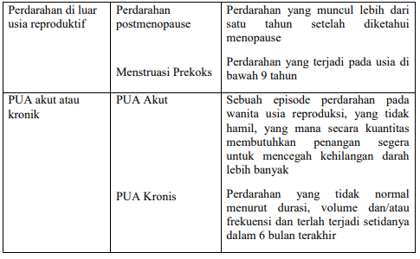
TERMINOLOGI

Slide 5
EPIDEMIOLOGI
Studi di RSUD Dr.Soetomo Surabaya didapatkan bahwa kasus perdarahan uterus abnormal mencapai angka 12.48% dari seluruh kunjungan poli kandungan pada tahun 2007 dan sebanyak 8.8% pada tahun berikutnya
Karena mayoritas kasus berhubungan dengan siklus anovulasi, maka perempuan usia <20 tahun dan >40 tahun lebih rentan mengalami keadaan ini

Slide 6
FAKTOR RESIKO
Usia
Insidensi kanker endometrium meningkat seiring bertambah usia
Siklus anovulasi
Ketika mendekati menopause, siklus menstruasi menjadi memendek dan sering terjadi anovulasi karena ada penurunan jumlah folikel ovarium dan peningkatan resistensi terhadap stimulasi gonadotropik → penurnan kadar estradiol sehingga endometrium tidak dapat mempertahankan pertumbuhan normalnya
Selama perimenopause, hormone normal mulai berubah dan ovulasi tidak konsisten. Sementara sekresi estrogen terus berlanjut, progesterone menjadi menurun → endometrium berproliferasi atau memperoduksi jaringan yang berlebihan – resiko erbentuk polip atau fibroid
Nulliparitas
Wanita multipara akanmengalami kondisi tidak adanya ovulasi selama kehamilan → kadar estrogen menurun → tidak terjadi proliferasi endometrium yang berlebihan → resiko PUA menurun
Multipara menurunkan resiko insidensi PUA

Slide 7
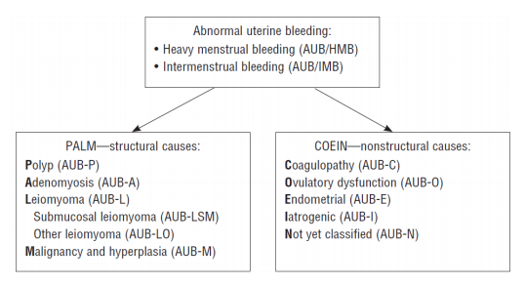
ETIOLOGI
Berdasarkan International Federation of Gynecology and Obstetrics (FIGO), terdapat 9 kategori utama disusun sesuai dengan akronim “PALM COEIN” yakni : polip, adenomiosis, leiomioma, malignancy and hyperplasia, coagulopathy, ovulatory dysfunction, endometrial, iatrogenik, dan not yet classified

Slide 8
KLASIFIKASI
BERDASARKAN JENIS PERDARAHAN:
PUA akut: Perdarahan haid yang banyak sehingga perlu dilakukan penanganan yang cepat untuk mencegah kehilangan darah. PUA akut dapat terjadi pada kondisi PUA kronik atau tanpa riwayat sebelumnya.
PUA kronik: Merupakan terminologi untuk PUA yang telah terjadi lebih dari 3 bulan. Kondisi ini biasanya tidak memerlukan penanganan yang cepat dibandingkan PUA akut. (jurnal FK Sam Ratulangi Manado)
Chronic AUB was defined as ‘bleeding from the uterine corpus that is abnormal in volume, regularity and/or timing that has been present for the majority of the last 6 months’ (NCBI)
Perdarahan tengah (intermenstrual bleeding): terjadi di antara 2 siklus haid yang teratur. Perdarahan dapat terjadi kapan saja atau dapat juga terjadi di waktu yang sama setiap siklus.

Slide 9
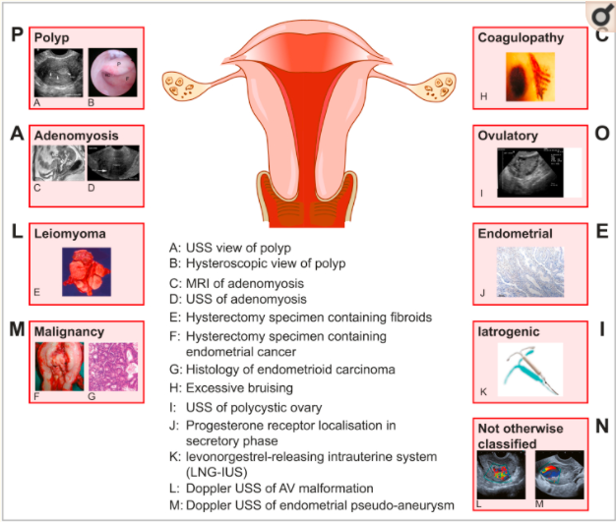
KLASIFIKASI
BERDASARKAN ETIOLOGI

Slide 10
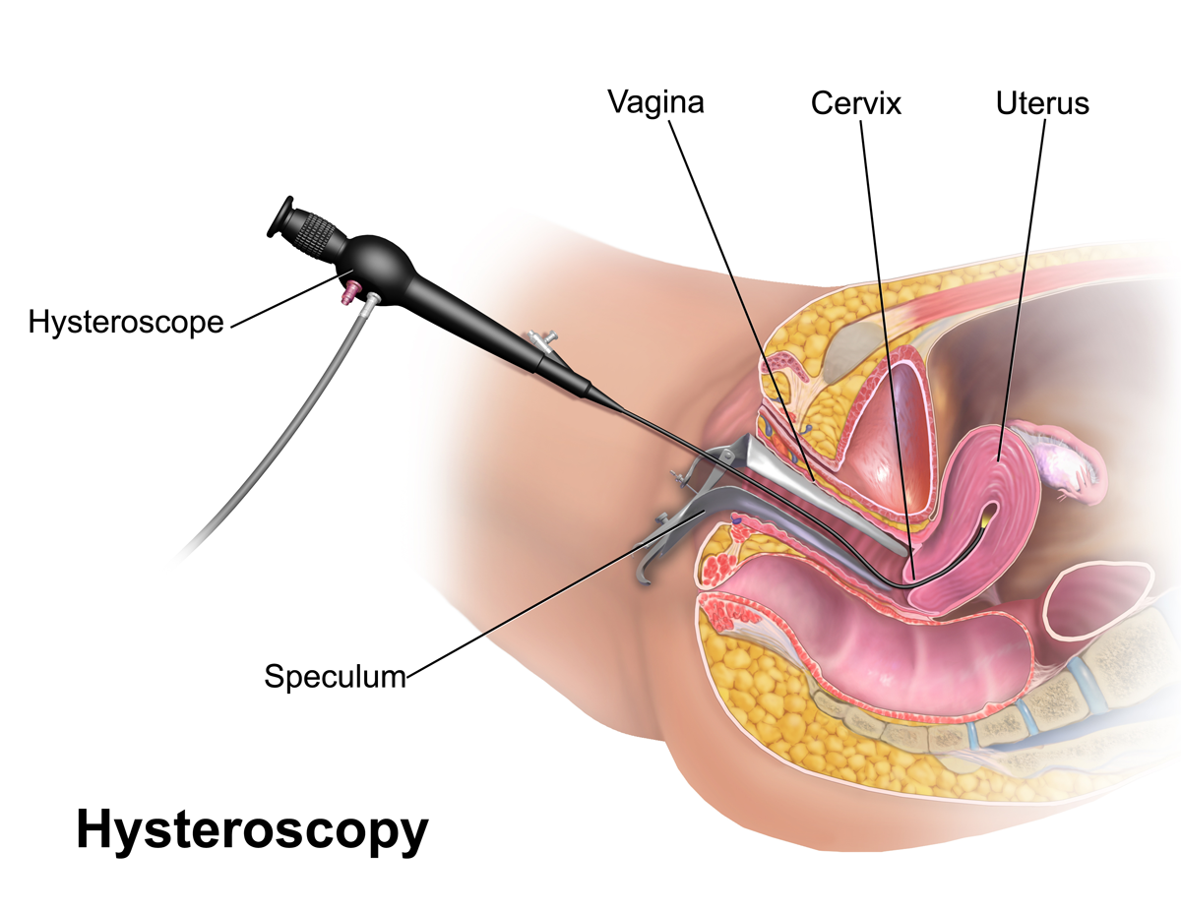
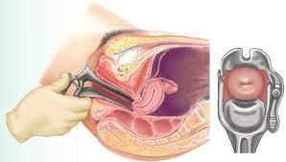
PUA-P
Polip merupakan suatu proliferasi epitelial yang terdiri dari komponen vaskular, kelenjar, dan fibromuskular dan jaringan konektif yang bervariasi dari endometrium atau endocerviks yang dilapisi sel sel epitel. Terdapat pembuluh darah berdinding tebal dan terhialinisasi di dekat permukaan epitel. Hal ini mengakibatkan terjadinya perdarahan
Dinilai dengan pemeriksaan inspekulo, ultrasonografi dan atau pemeriksaan histerokopis, dengan atau tanpa hasil histopatologis
Dikategorikan sebagai ada atau tidak ada dan dapat ditambahkan informasi ukuran, jumlah, lokasi, morfologi, dan histologi.

Slide 11
PUA-A
kelenjar endometrium ditemukan pada miometrium
Jaringan endometrium heterotopik di miometrium dan sebagian berhubungan dengan hipertrofi myometrium
Pemeriksaan baku emas berupa histopatologi, namun magnetic resonance imaging (MRI) atau ultrasonografi dapat dijadikan pilihan dalam mendiagnosis adenomiosis

Slide 12
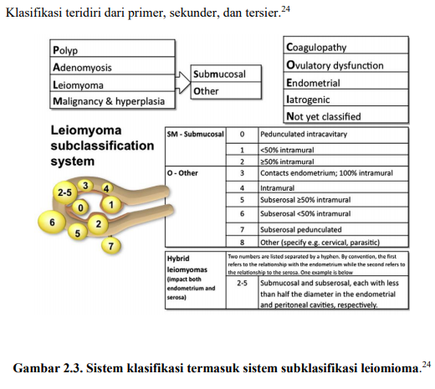
PUA-L
Tumor jinak pada otot polos atau tumor fibromuskular jinak dari myometrium. Tumor ini dikenal dengan beberapa nama, seperti mioma, dan fibroid

Slide 13
PUA-M
Hiperplasia dan keganasan atipikal merupakan penyebab penting dari PUA dan harus dipertimbangkan di hampir semua wanita usia reproduksi.
Histolpatologi yang dapat ditemukan berupa gambaran sel atipik, atau endometrial carcinoma. Pasien yang didapatkan hasil positif berdasarkan histopatologi dikategorikan sebagai PUA-M, lalu ditambahkan klasifikasi kanker yang sesuai dengan sistem World Health Organization (WHO) atau FIGO
Hiperplasia endometrium paling sering disebabkan oleh peningkatan sekresi estrogen tanpa peningkatan sekresi progesteron. Dan umum pada wanita perimenopause yang menyebabkan gejala perdarahan tidak teratur atau berkepanjangan akibat siklus anovulasi
Notes:
Setelah ovulasi, korpus luteum menghasilkan progesteron yang berfungsi untuk menghentikan penebalan endometrium dan menstabilkan endometrium. Jika tidak terjadi ovulasi, estrogen akan melanjutkan stimulasi endometrium dan proliferasi berlebihan pada lapisan endometrium. Endometrium menjadi tidak stabil, tidak berdiferensiasi, dan luruh secara tidak terduga. Pembuluh darah menjadi lebih besar, lebih berliku-liku, dan lebih mudah rapuh. Hal inilah yang menyebabkan terjadinya perdarahan

Slide 14
PUA-C
Gangguan hemostasis sistemik yang terkait dengan PUA. Sekitar 13 % wanita dengan perdarahan mestruasi yang banyak memiliki gangguan sistemik hemostasis yang dapat dideteksi secara biokimia, paling sering penyakit von Willebrand
Pemakaian antikoagulan pada beberapa wanita usia reproduksi dapat mengakibatkan efek yang tidak diinginkan yaitu PUA, paling sering Hypermenstrual Bleeding (HMB)

Slide 15
PUA-O
Gangguan ovulasi dapat muncul sebagai ketidaknormalan menstruasi mulai dari amenore, sampai pendarahan yang sangat ringan dan jarang, hingga episode HMB yang tidak dapat diprediksi dan ekstrem
Sebagian besar gangguan ovulasi tidak memiliki etiologi yang jelas, banyak yang terjadi karena kasus endokrinopati (misalnya sindrom ovarium polikistik, hipotiroidisme, hiperprolaktinemia, stres mental, obesitas, anoreksia, penurunan berat badan, atau olahraga ekstrem seperti pelatihan atletik elit)
Manifestasi ini berhubungan dengan tidak adanya produksi progesteron siklik yang dapat diprediksi dari korpus luteum setiap 22-35 hari, keadaan luteal-out-of-phase yaitu recruitment folikel yang matang terlalu dini, menyebabkan peningkatan kadar estradiol, yang menyebabkan endometrium fase proliferasi

Slide 16
PUA-E
Gangguan utama mekanisme yang mengatur "hemostasis" pada endometrium lokal itu sendiri.
Beberapa penelitian telah menunjukkan kekurangan dalam produksi lokal vasokonstriktor seperti endotelin1 dan prostaglandin F2α, dan / atau percepatan lisis endometrium karena produksi berlebihan aktivator plasminogen dan peningkatan produksi lokal zat yang mempromosikan vasodilatasi, seperti prostaglandin E2 dan prostasiklin

Slide 17
PUA-I
Intervensi medis dapat menyebabkan perdarahan, termasuk medicated atau insert intrauterine sistem dan agen farmakologis yang secara langsung berdampak endometrium, mengganggu mekanisme pembekuan darah, atau mempengaruhi kontrol sistemik ovulasi
Pemberian tunggal atau kombinasi steroid gonad secara sistemik seperti estrogen, progestin, dan androgen memengaruhi kontrol steroidogenesis ovarium melalui efek pada hipotalamus, hipofisis, dan ovarium itu sendiri, dan juga memberi efek langsung pada endometrium

Slide 18
PUA-N
Penyebab lain yang mungkin berkontribusi menyebabkan PUA tapi belum dibuktikan secara pasti
Ex : endometritis kronis, malformasi arteriovenosa

Slide 19
GEJALA KLINIS
Menoragia yaitu perdarahan menstruasi dengan volume atau durasi yang berlebihan, tetapi dengan interval teratur.
Metrorrhagia yaitu perdarahan menstruasi dengan interval yang tidak teratur.
Menometrorrhagia yaitu menstruasi dengan volume atau durasi yang berlebihan dengan interval yang tidak teratur.
Perdarahan intermenstruasi yaitu perdarahan yang bervariasi diantara periode menstruasi normal yang normal.
Polymenorrhea yaitu menstruasi dengan interval kurang dari 21 hari.
Oligomenorrhea yaitu menstruasi dengan interval lebih dari 35 hari.
Perdarahan menstruasi yang berat baik menorrhagia dan menometrorrhagia, dan mengacu pada kehilangan darah menstruasi lebih tinggi dari 80 ml/siklus

Slide 20
DIAGNOSIS
ANAMNESIS
Pada anamnesisperlu diketahui usia menarke, frekuensi, durasi, dan sifat perdarahan
Berapa jumlah produk tampon maupun pembalut yang digunakan. Pada remaja yang mengeluhkan haid yang banyak perlu ditanyakan riwayat mudahmemar, perdarahan yang sulit berhenti pada luka minor, epistaksis yang sering atau sulit dikontrol, atau perdarahan hebat setelah operasi
Riwayat perdarahan pada keluarga termasuk riwayat perdarahan postpartum
riwayat penggunaan obat-obat dan kontrasepsi hormonal juga perlu ditanyakan

Slide 21
PEMERIKSAAN FISIK
Pemeriksaan fisik harus sebaiknya dilakukan walaupun sebagian besar kasus normal.
Adanya takikardia, penampilan pucat, atau bunyi bisingpada auskultasi jantung mengarah pada anemia.
Petekia atau memar yang berlebihan dapat mengarah pada defek platelet atau kelainan perdarahan lainnya.
Takikardi dan hipotensi dapat memberikan petunjuk ketidakstabilan hemodinamik akut yang memerlukan intervensi cepat.
Pemeriksaan bimanual dan spekulum disarankan pada pasien yang aktif secara seksual atau pada pasien yangtidak mengalami respon terhadap terapi.5

Slide 22
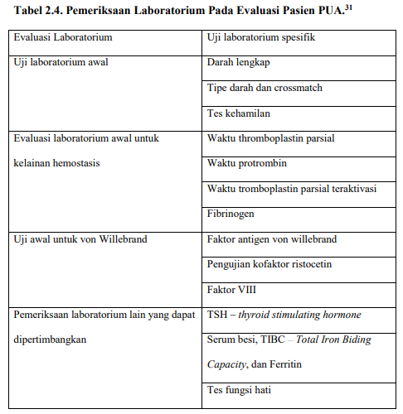
PEMERIKSAAN PENUNJANG
Laboratorium
Histeroskopi
USG
Sonografi transvaginal (TVS) menilai ketebalan endometrium dan mendeteksi polip dan mioma dengan sensitivitas 80 persen dan spesifisitas 69 persen.

Slide 23
TATA LAKSANA

Slide 24
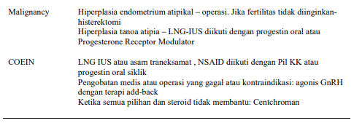
TATA LAKSANA

Slide 25
PEMBEDAHAN
Tatalaksana bedah dapat dipikirkan pada pasien yang tidak efektif dengan medikamentosa atau pasien yang ingin mendapatkan penanganan definitive (histerektomi). HMB akibat kelainan anatomi merupakan indikasi utama operasi
PENANGANAN PERDARAHAN UTERUS ABNORMAL AKUT:
Prinsip : apakah perdarahan yang terjadi menganggu hemodinamik?
Pasien dengan hemodinamik tidak stabil diberikan infus cairan kristaloid, oksigen 2 liter / menit dan transfusi darah jika Hb < 7,5 g / dl, untuk perbaikan hemodinamik
Hentikan perdarahan dengan EEK 2.5 mg per oral setiap 4-6 jam, ditambah prometasin 25 mg peroral atau injeksi IM setiap 4-6 jam untuk mengatasi mual. Asam traneksamat 3 x 1 gram dan OAINS 3 x 500 mg diberikan bersama EEK
Ketika hemodinamik pasien stabil, perlu upaya diagnostik untuk mencari penyebab perdarahan. Lakukan pemeriksaan USG transvaginal / transrektal, periksa darah perifer lengkap (DPL) dan fungsi hemostasis (hitung trombosit, PT, aPTT dan TSH)

Slide 26
DAFTAR PUSTAKA
https://www.ncbi.nlm.nih.gov/pmc/articles/PMC4970656/
Profil perdarahan uterus abnormal di RSUP Prof. Dr. R. D. Kandou Manado periode 1 Januari 2013 – 31 Desember 2014
ANALISIS KASUS PERDARAHAN UTERUS ABNORMAL (PUA) DI RUMAH SAKIT UMUM PUSAT HAJI ADAM MALIK MEDAN

